Slide 1

Číslo projektu | CZ.1.07/1.5.00/34.0423
Číslo materiálu | DUM 17. plasma monitor
název školy | Střední škola a Vyšší odborná škola cestovního ruchu, Senovážné náměstí 12, České Budějovice 370 01
Autor | Mgr. Miroslav Kubeš
TEmatický celek | Základní pojmy informačních technologií
Ročník | Výpočetní technika 1. ročník sš
Datum tvorby | 10.6.2013

Slide 2
Anotace:
Tato prezentace pojednává o základních pojmech v oblasti výpočetní techniky.
Plasma monitory, televize
Metodické pokyny:
Dum použije učitel při výkladu látky.

Slide 3
Plasma
V současné době velice rozšířené jako televizní přijímače, či jiné zobrazovací panely
Televize jsou většinou velké uhlopříčky, dochází k zahřívání, takže je důležité zajistit dobrý odvod tepla
Plasma na první pohled vypadá podobně jako LCD, ale princip funkčnosti je odlišný

Slide 4
Plasma
Jak funguje plasma v PDP (plasma diplay panel)
Plasma je skupenství složené z iontů a elementárních částic
Označováno jako čtvrté skupenství
V klidovém stavu obsahuje každý subpixel plasma displaye směs vzácných plynů, jako je argon, neon či xenon, na venek se iony plynu jeví neutrálně
V momentě, když tento plyn přivedeme do elektrostatického pole, začne probíhat následující reakce

Slide 5
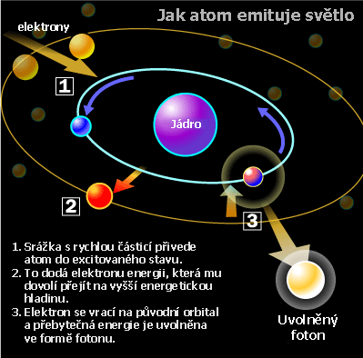
Plasma
Obr. č. 1: emitace světla, převzato a upraveno z [1]

Slide 6
Plasma
Pokud je elektrostatické pole dostatečně silné „roztrhá“ molekuly plynu na elektrony a kladné ionty, protože tyto kladné ionty přišly o minimálně jeden elektron.
Tyto částice už nejsou navenek elektricky neutrální a začne jejich unášivý pohyb k opačným pólům.
V tento moment vzniká to, že elektrony jsou unášeny na opačnou stranu než kladné ionty a dochází tak zákonitě ke srážkám

Slide 7
Plasma
Pokud narazí elektron do elektronu kladného iontu předá mu energii a uvede ho do takzvaného excitovaného stavu, čímž mu dovolí přejít dočasně na vyšší energetickou hladinu, na vyšší orbital.
Vlivem elektromagnetických sil je ale okamžitě stažen na svůj původní orbital a přebytečnou energii vyzáří ve formě fotonu
Po odpojení elektrostatického pole dochází k rekombinaci „poskládání“ částic do původního stavu a jev se může opakovat

Slide 8
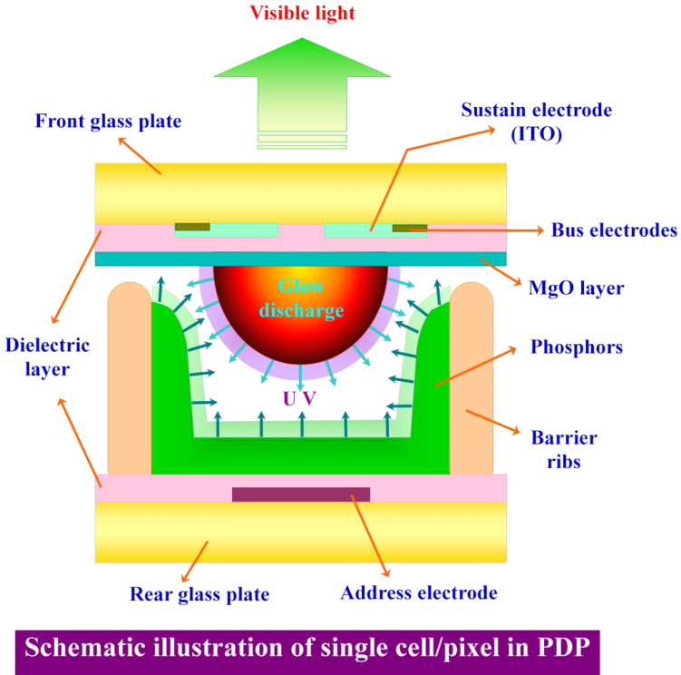
Plasma
Obr. č. 2: subpixel, převzato a upraveno z [2]

Slide 9
Plasma
Na obrázku vidíme zelený subpixel plasmové obrazovky
Samozřejmě, že jako u lcd pixel je složen z třech subpixelu (červená, zelená, modrá) viz dům LCD
Subpixel je tvořen kovovou vaničkou z jejíž vnitřní strany je nanesena vrstva barevného fosforu.
Vanička obsahuje směs vzácného plynu, který je uzavřen ve vaničce vrstvou oxidu hořečnatého
Ze spodu a z vrchu vaničky jsou připojeny elektrody, které vytvářejí elektrostatické pole
Tyto subpixely jsou uspořádány vedle sebe do zobrazovací matice a jsou zality z obou stran skleněnou vrstvou oddělenou dielektrikem. Viz obr. č. 2

Slide 10
Plasma
Po připojení střídavého napětí na elektrody dochází v plynu k již popsanému jevu a vznikají fotony
Fotony narážejí do fosforové vrstvy a ta svítí danou barvou
Čím silnější elektrostatické pole bude, tím více fotonů vyprodukuje a tím více daný subpixel svítí
Po změně polarity plyn znovu rekombinuje a začíná děj na novo
Rekombinace trvá tak krátký časový okamžik, že fosfor nestihne úplně zhasnout.

Slide 11
Plasma
S jakou intenzitou daný subpixel svítí řídí řídící elektronika
Plasmové displaye mají perfektní geometrii obrazu, dáno maticí pixelů
Mají perfektní podání barev a výborný kontrast dáno tím, že pokud chceme černou barvu, nepřivedeme napětí na subpixely a pixel prostě nesvítí
Mají větší spotřebu, která je ale proměnná podle zobrazované scény (světlé body vyžadují větší napájení)
Pokud necháme na obrazovce delší dobu neměnný obraz, dochází k vypalování fosforu v subpixelu a barvy se mohou měnit

Slide 12
Použité zdroje
[1]http://home.zcu.cz/~paitlova/4.gif
[2]http://i236.photobucket.com/albums/ff105/sanjaykram/PDP_Large/PDPCell2_png.png

Slide 13
Konec prezentace

